Slide 1

Introducción a Android Studio
Lic. Santiago Rodríguez Paniagua. (2016)

Slide 2
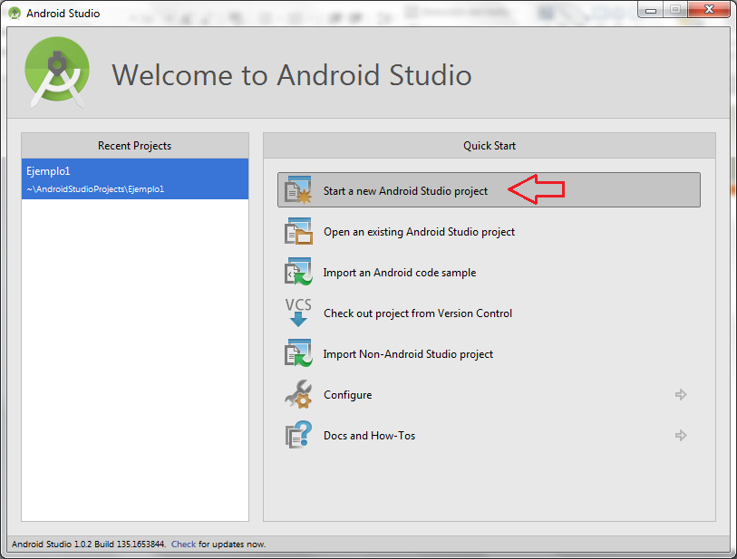
Como iniciar Android Studio

Slide 3
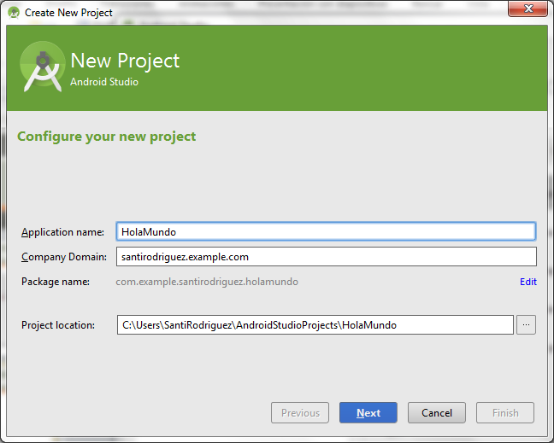
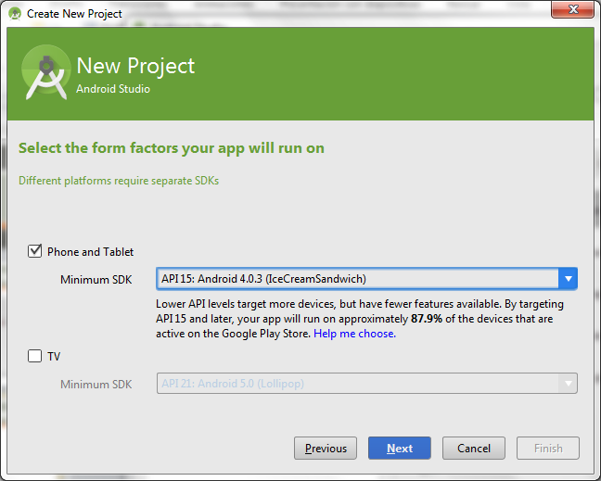
Como iniciar Android Studio #2

Slide 4
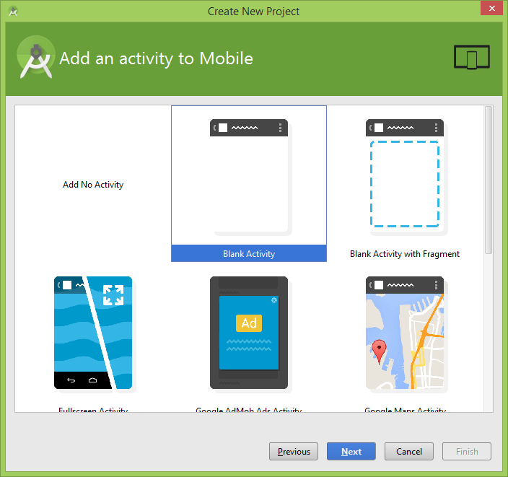
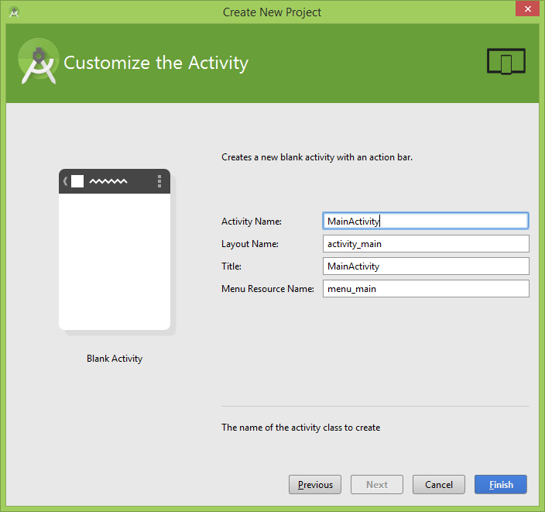
Como iniciar Android Studio #3

Slide 5
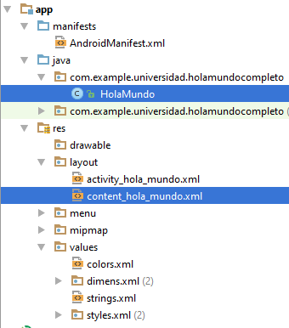
Componentes de un Proyecto
Archivo XML de configuración del proyecto.
Código Java.
Pantalla o interfaz de la aplicación.
XML con valores textuales compartidos para todas las ventanas.

Slide 6
Correr el App con un Disp. Virtual

Slide 7
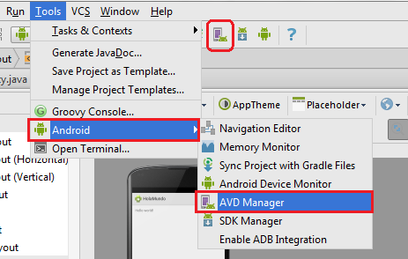
Correr el App con un Disp. Virtual: Configuramos el Device Manager

Slide 8
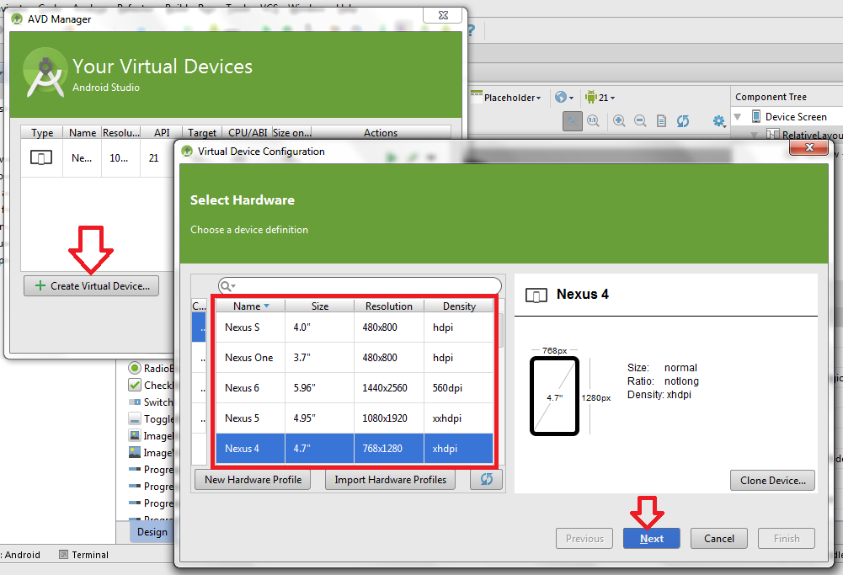
Correr el App con un Disp. Virtual: Configuramos el Device Manager #2

Slide 9
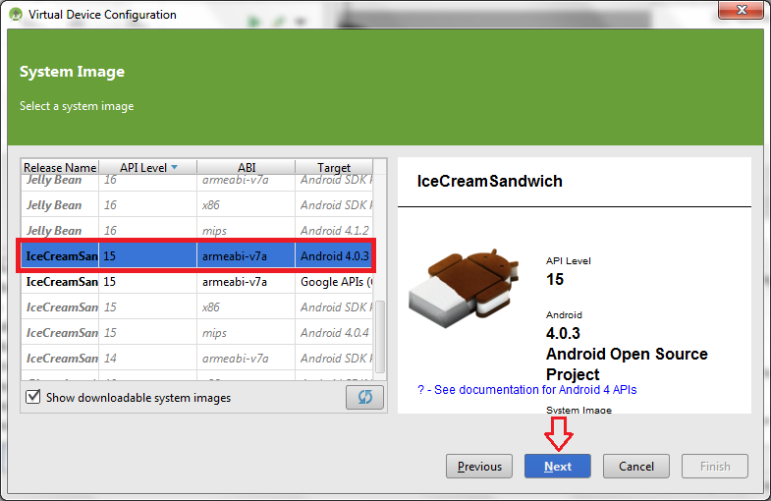
Correr el App con un Disp. Virtual: Configuramos el Device Manager #3

Slide 10
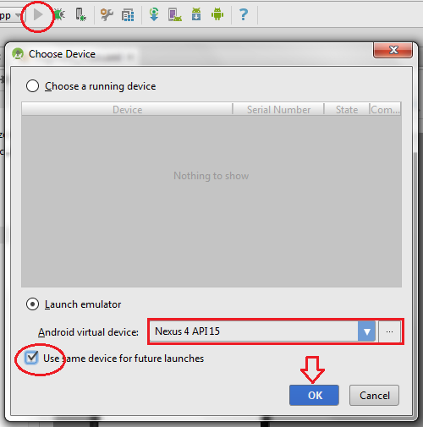
Correr el App con un Disp. Virtual

Slide 11
Correr el App con un Disp. real conectado

Slide 12
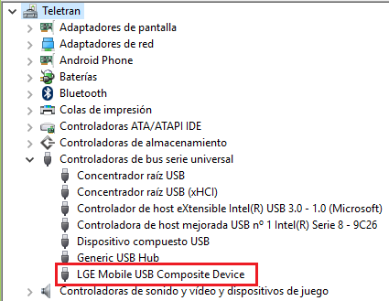
Correr el App con un Disp. Conectado: Instalar Drivers
Como la instalación automática de los drivers de Windows no necesariamente es la mejor, se deben de descargar los drivers desde la página oficial del fabricante del dispositivo.
En panel de Control,
Administrador de Dispositivos,
Se debe encontrar el disp.
reconocido por lo menos por la
marca y / o modelo.

Slide 13
Correr el App con un Disp. Conectado: Activar las opciones del desarrollador
En el dispositivo: Ir a Ajustes (Settings), seleccionar: Acerca del teléfono.
Ir a Información de Software.
Presionar varias veces (como 10) Número de Compilación (Build Number) …
Hasta que salga una advertencia de se van a activar las opciones del desarrollador y continuar dando click hasta que indique que se activaron.

Slide 14
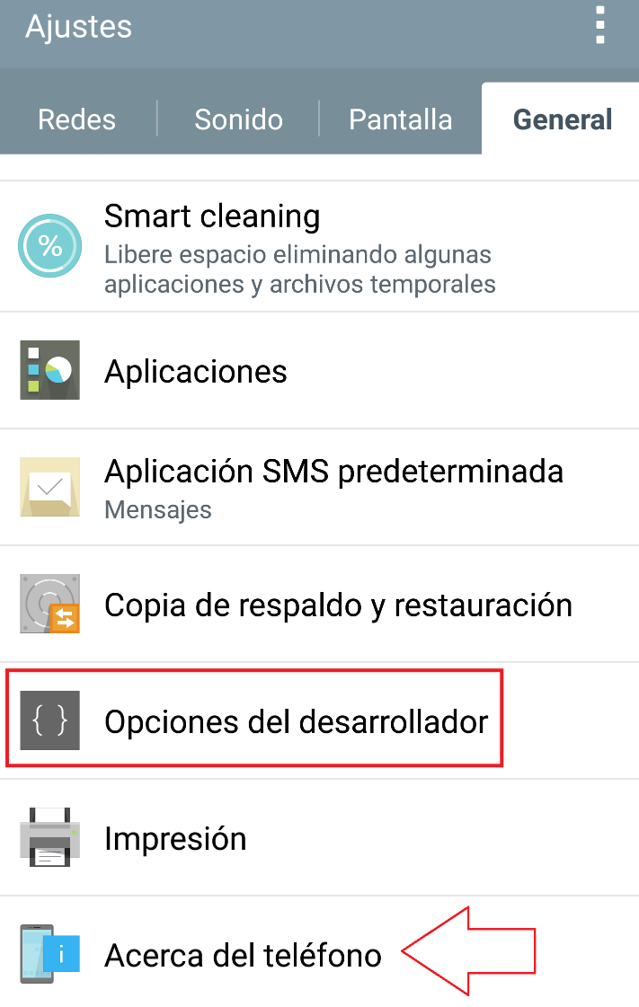
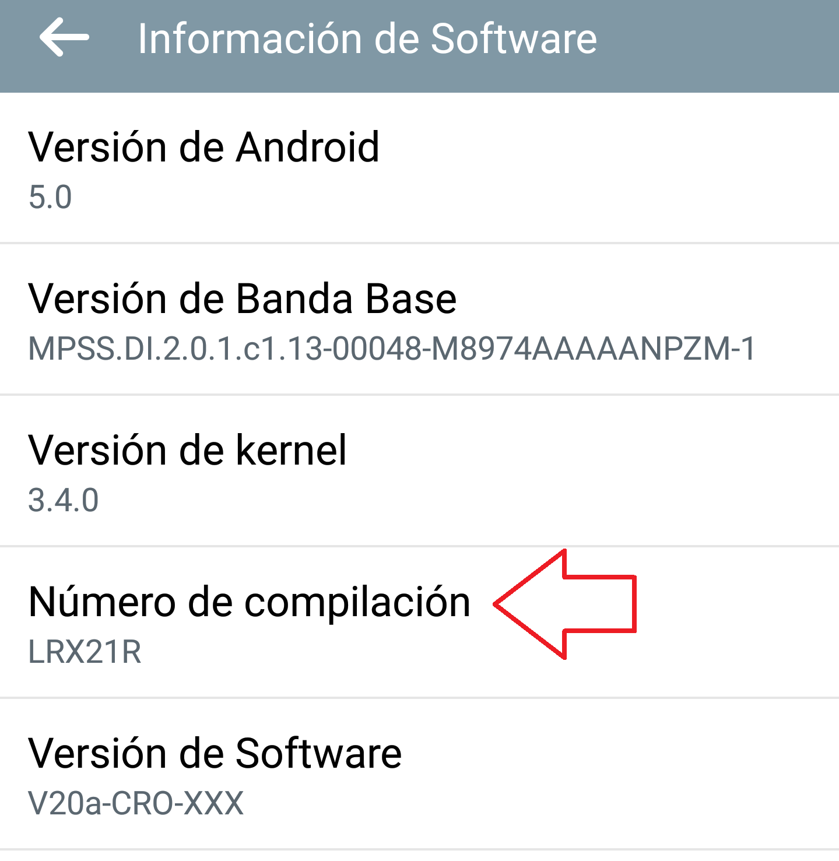
Correr el App con un Disp. Conectado: Activar las opciones del desarrollador #2

Slide 15
Correr el App con un Disp. Conectado: Software de Sincronización
Esto es algo que en la mayoría de los casos es necesario descargarlo (también desde la página oficial del proveedor de nuestro dispositivo).
Ejemplos:
Huawei: HiSuite.
Samsung: Samsung Kies.
LG: LG PC Suite.
Sony: PC Companion / Sony Bridge.

Slide 16
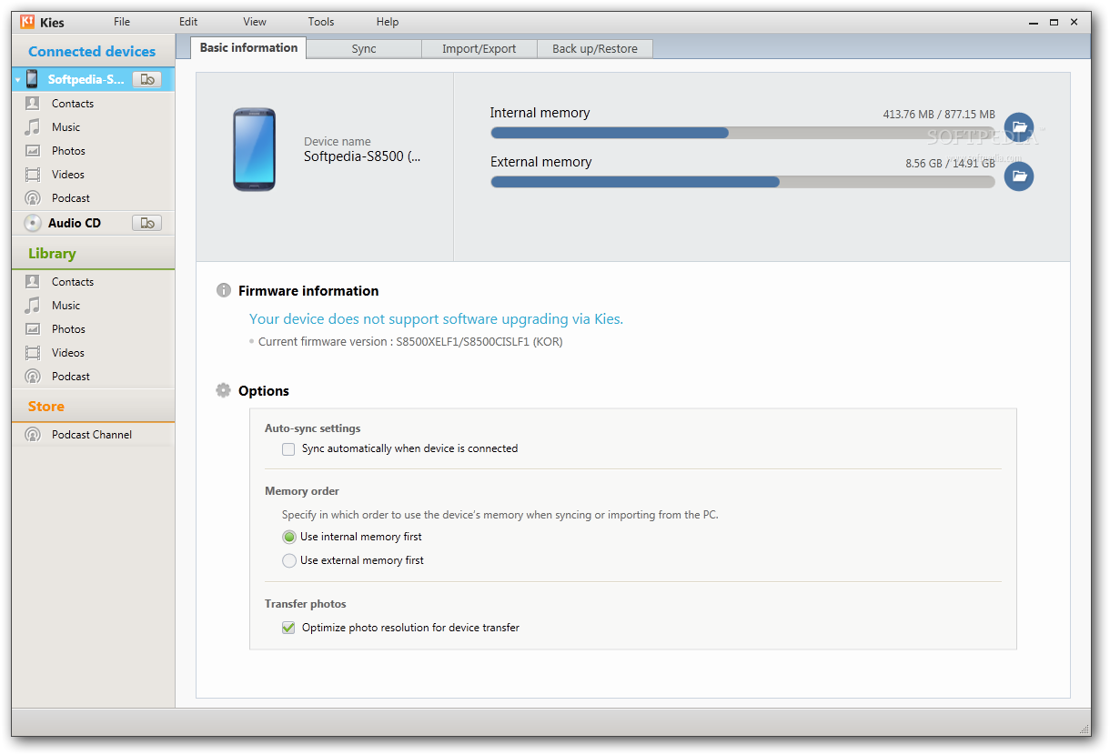
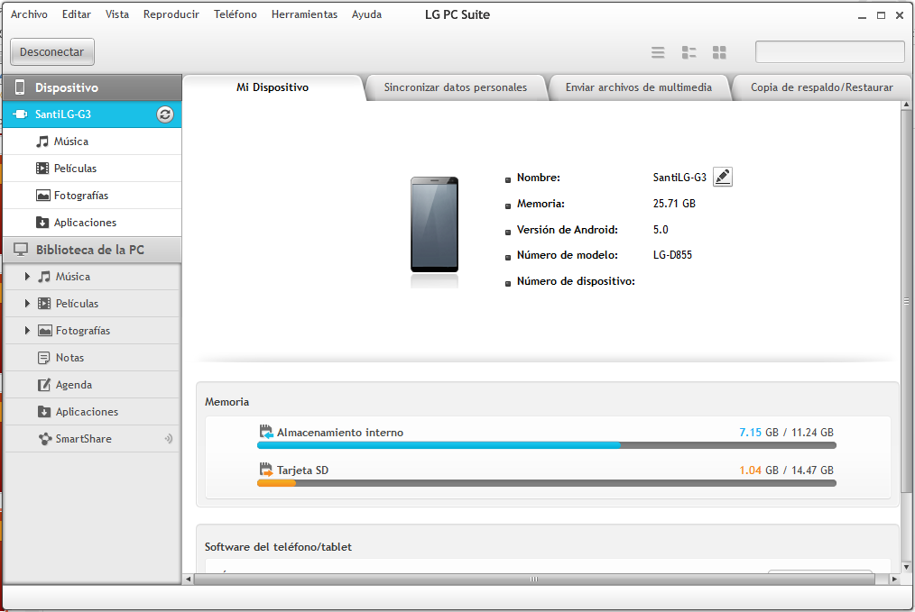
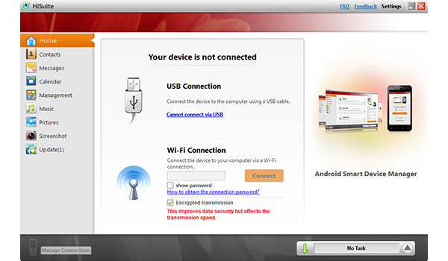
Correr el App con un Disp. Conectado: Software de Sincronización #2

Slide 17
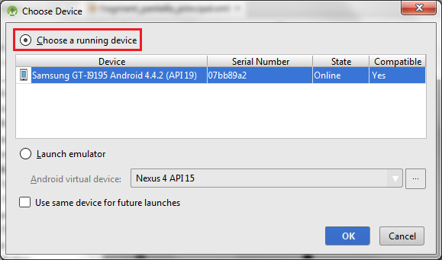
Correr el App con un Disp. Conectado: Seleccionar el Dispositivo

